Slide 1




以大观小，以小窥大
——史辰工作室磨课课例分享
付赛男

Slide 2
第28课
中国特色社会主义道路的开辟与发展
制作人：付赛男
课程标准：认识真理标准问题讨论和中共十一届三中全会的历史意义；认识改革开放以来中国在各个领域取得的成就、综合国力及国际影响力的不断提高；认识一国两制对实现祖国完全统一的重大历史意义。

Slide 3






史辰工作室课件制作要求
紧扣课标，提炼主题
梳理逻辑，建构思维
导入心扉，立意凸显
研读史料，巧设问题

Slide 4
教材学情内容分析
01

Slide 5

党史教育
国家对党史的教育 2021年4月27-29日《用好统编历史教材 促进党史学习教育——2021年统编历史教科书中的党史全国教研会》：开展党史教育，是目前教育系统重要的政治任务

Slide 6


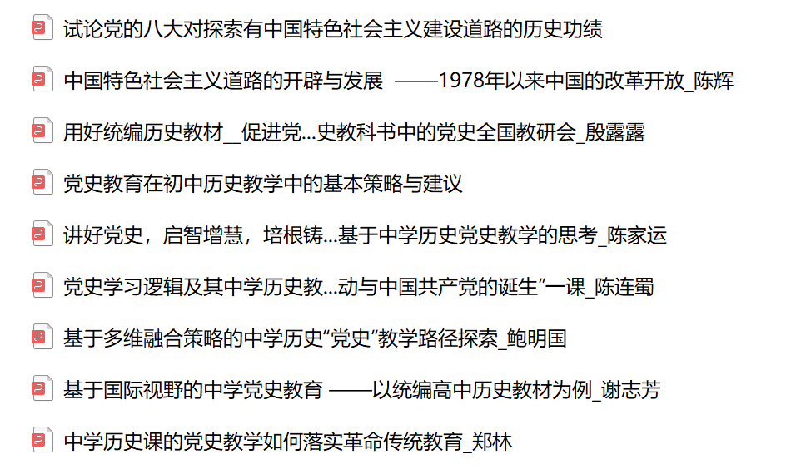

学术支撑
《中国共产党简史》
《中国共产党的九十年》
《激荡三十年》

Slide 7
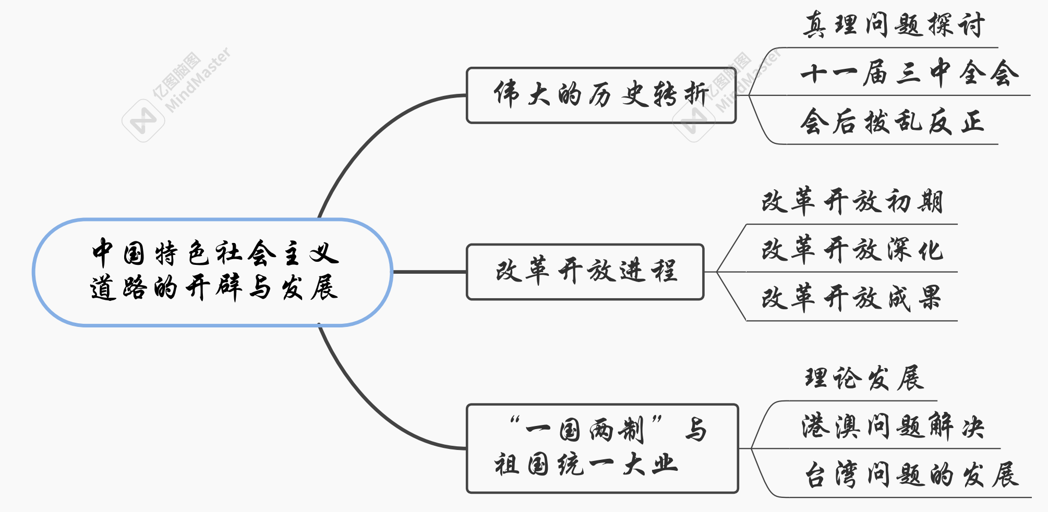
教材结构

Slide 8
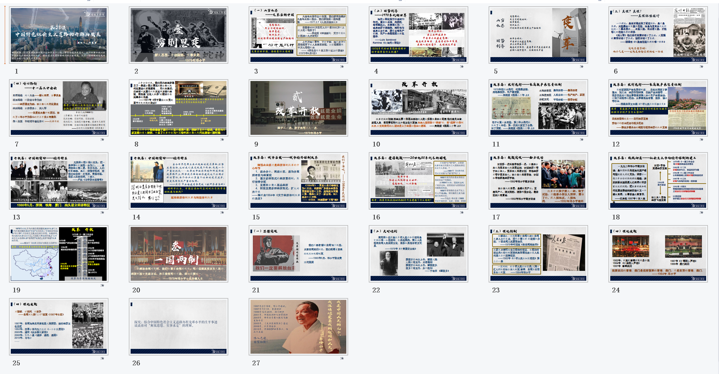

Slide 9
课标解读
转
折
认识真理标准问题讨论和十一届三中全会的历史意义
认识改革开放以来中国在各个领域取得的成就、综合国力集国际影响力不断提高
认识一国两制对祖国统一的重大意义

Slide 10
学情分析
基础知识相对薄弱——夯实基础，逻辑清晰
缺乏兴趣——历史中的“人”与“事”的结合，宏观与微观的结合
抽象的历史概念如何落地——教师讲解结合具体实例的探究

Slide 11
备课思路解读
02

Slide 12
教学目标
学生通过分析中共十一届三中全会与改革开放相对应的原始史料，了解十一届三中全会与改革开放的历史发展逻辑并感悟其意义，渗透史料实证与历史解释的历史素养。
学生通过了解邓小平在中国特色社会主义建设时期做出的贡献以及改革开放之后普通人人生际遇的变化感悟邓小平的格局眼光与爱国情感以及国家发展与个人发展之间的关系，渗透家国情怀的教育。
学生在学习本课之后通过对“解放思想，实事求是”的具体认识的探究，培养其历史理解与历史表达能力，促进其对马克思主义中国化不断深入发展的理解，培养历史解释与唯物史观的核心素养。

Slide 13
备课思路
核心主题：转折（中共十一届三中全会、改革开放、一国两制的提出）
历史逻辑：
1、思想先导-中共十一届三中全会-农村改革、对外开放——城市改革，开放发展—遭遇困境—突破困境，改革开放的深化
2、改革与开放的内在联系
3、改革开放发展的动力与阻力
4、一国两制的理论与实践
三、历史情境： 邓小平的线索与小人物的故事、图片使用
四、历史思维： 解放思想、实事求是的探索

Slide 14
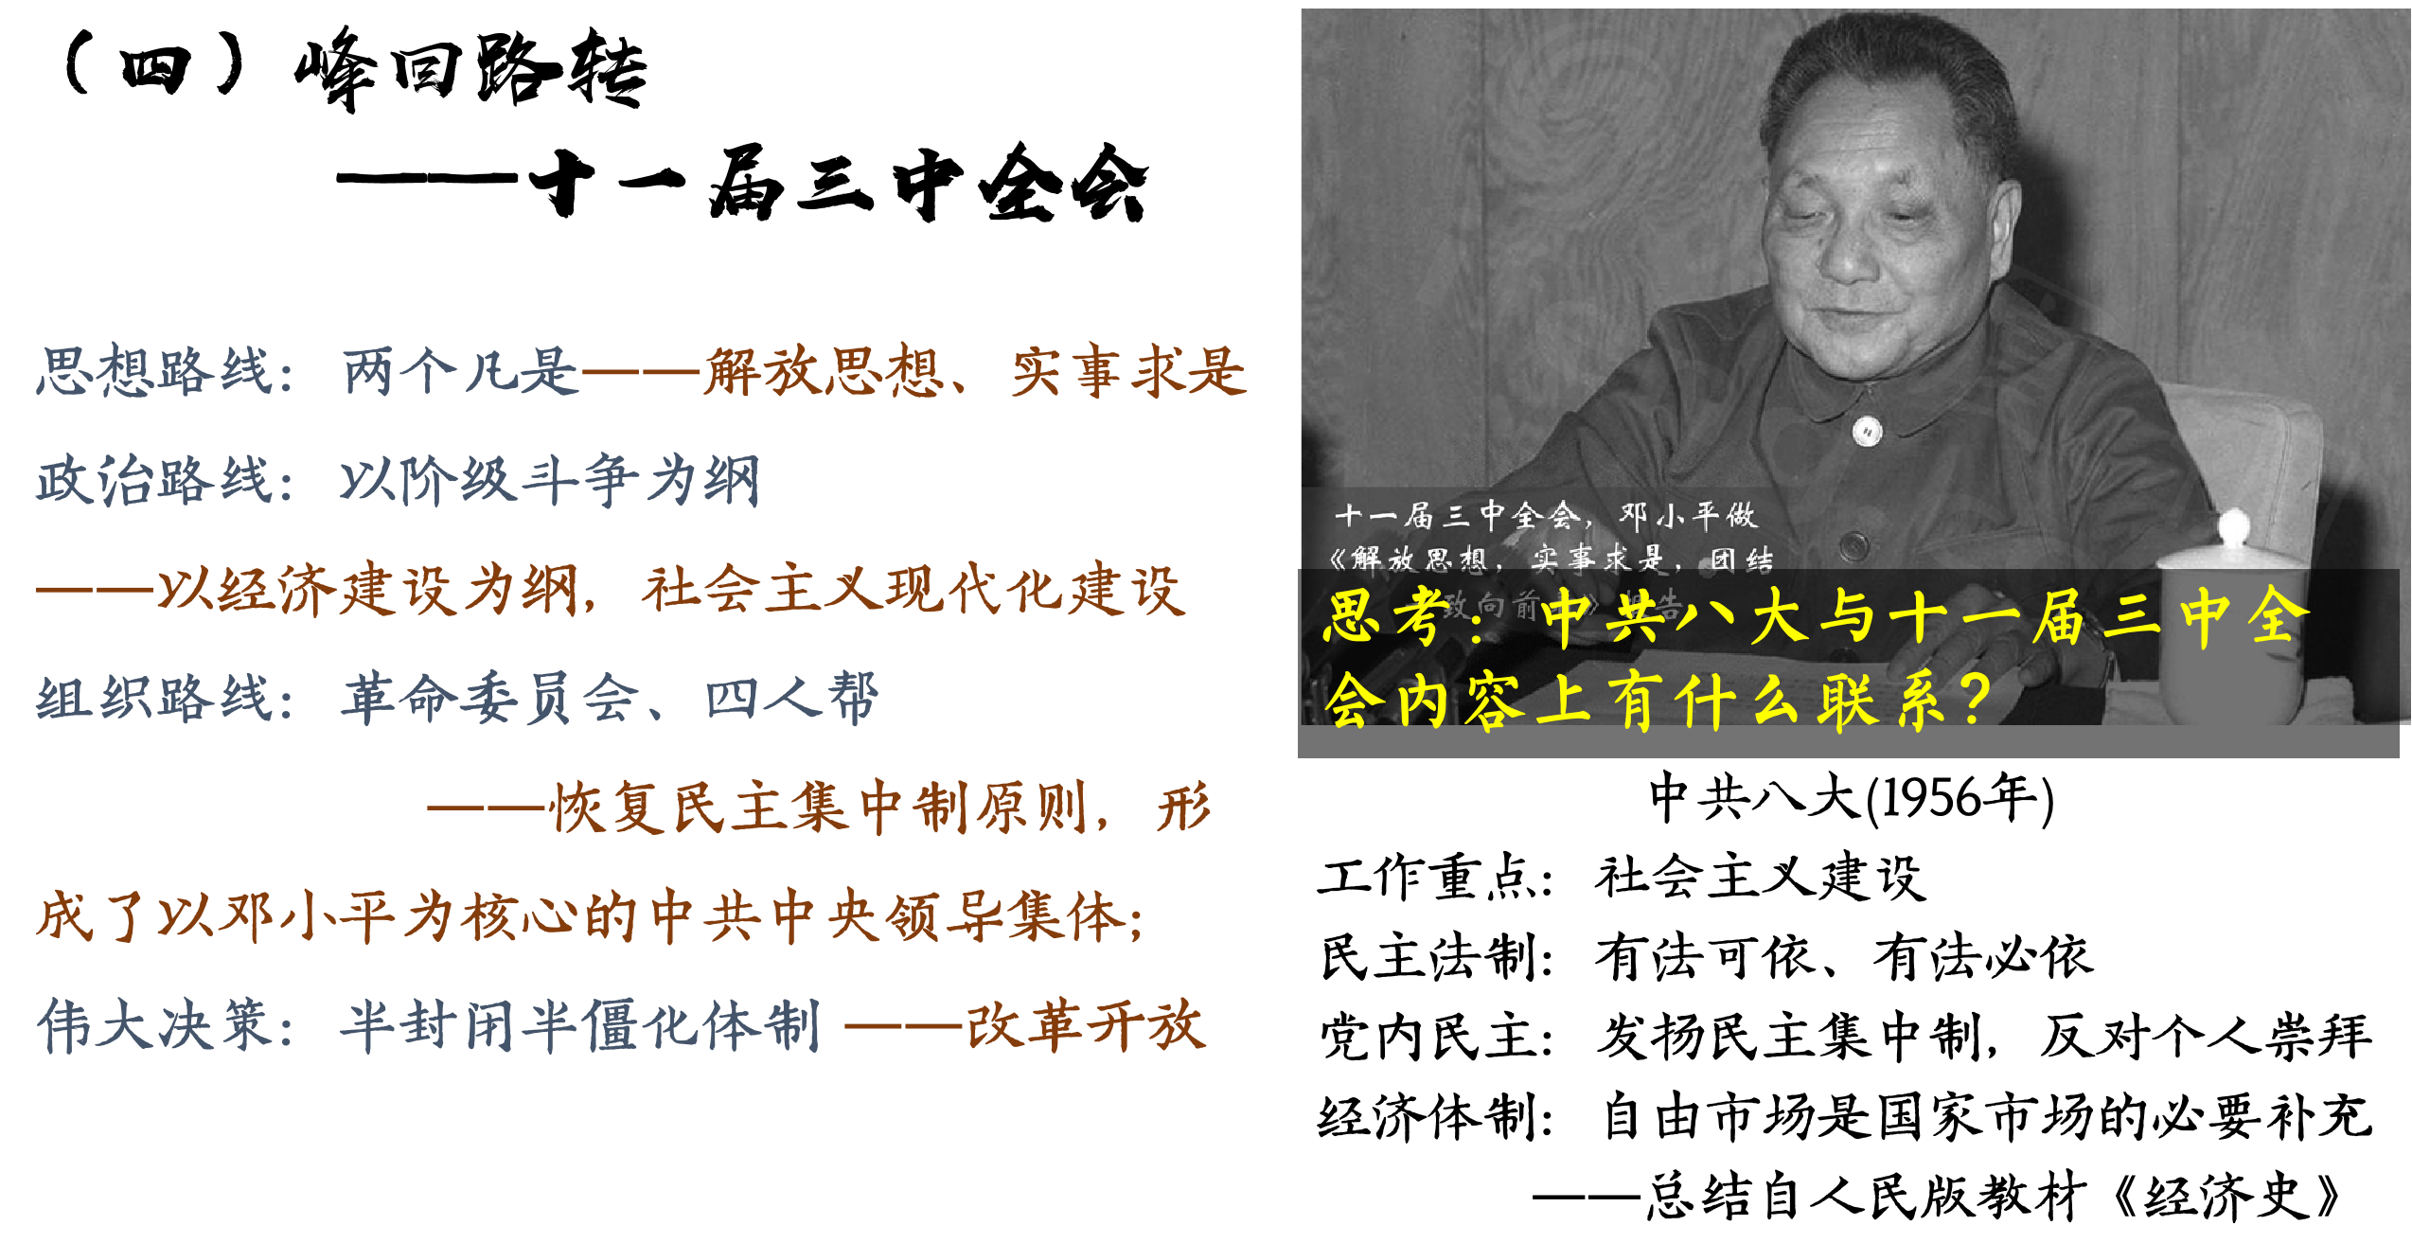
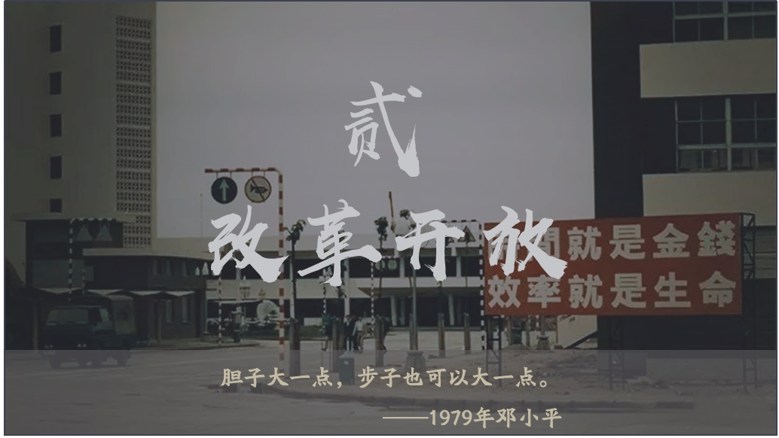
一、核心主题：转折

Slide 15
二、历史逻辑
备课逻辑
转折的国内外背景
改革开放的历程与举措
关于解放思想、实事求是的探索
真理问题探讨与中共十一届三中全会的意义
中国近二十年的发展升华家国情怀
“一国两制”的发展

Slide 16
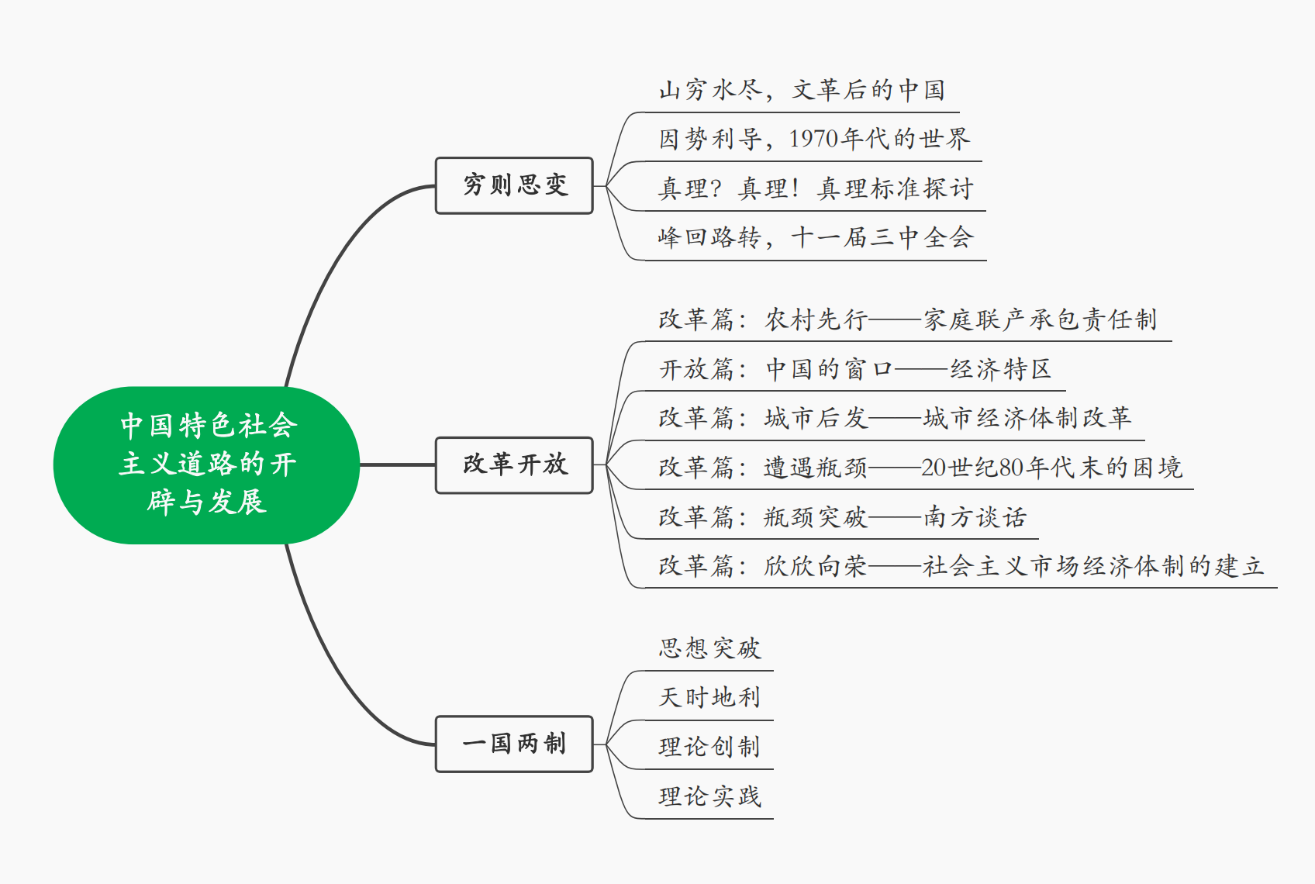
标题与历史逻辑

Slide 17
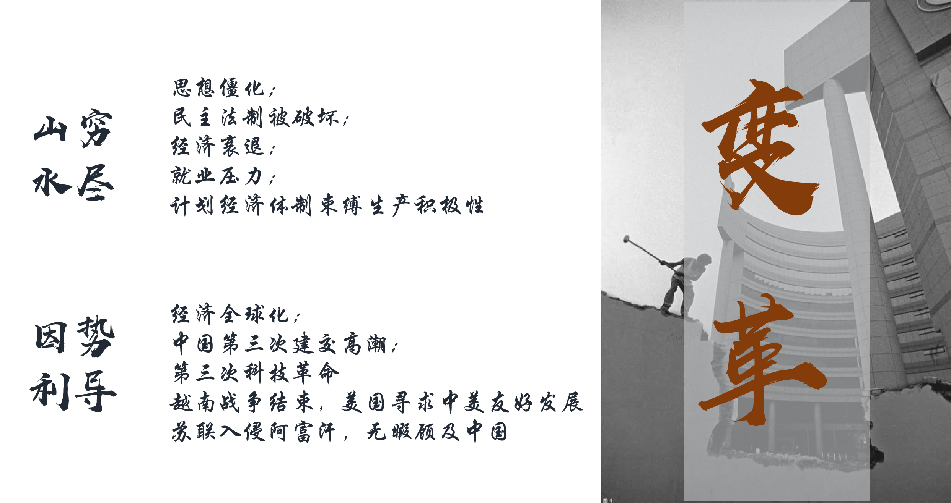
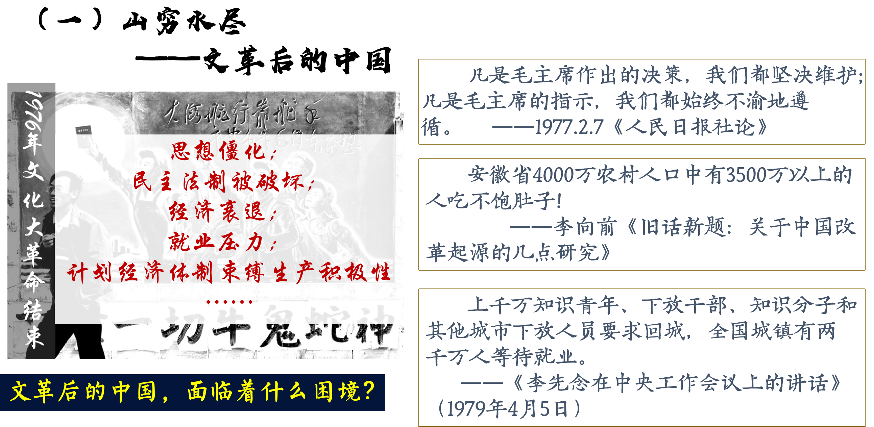
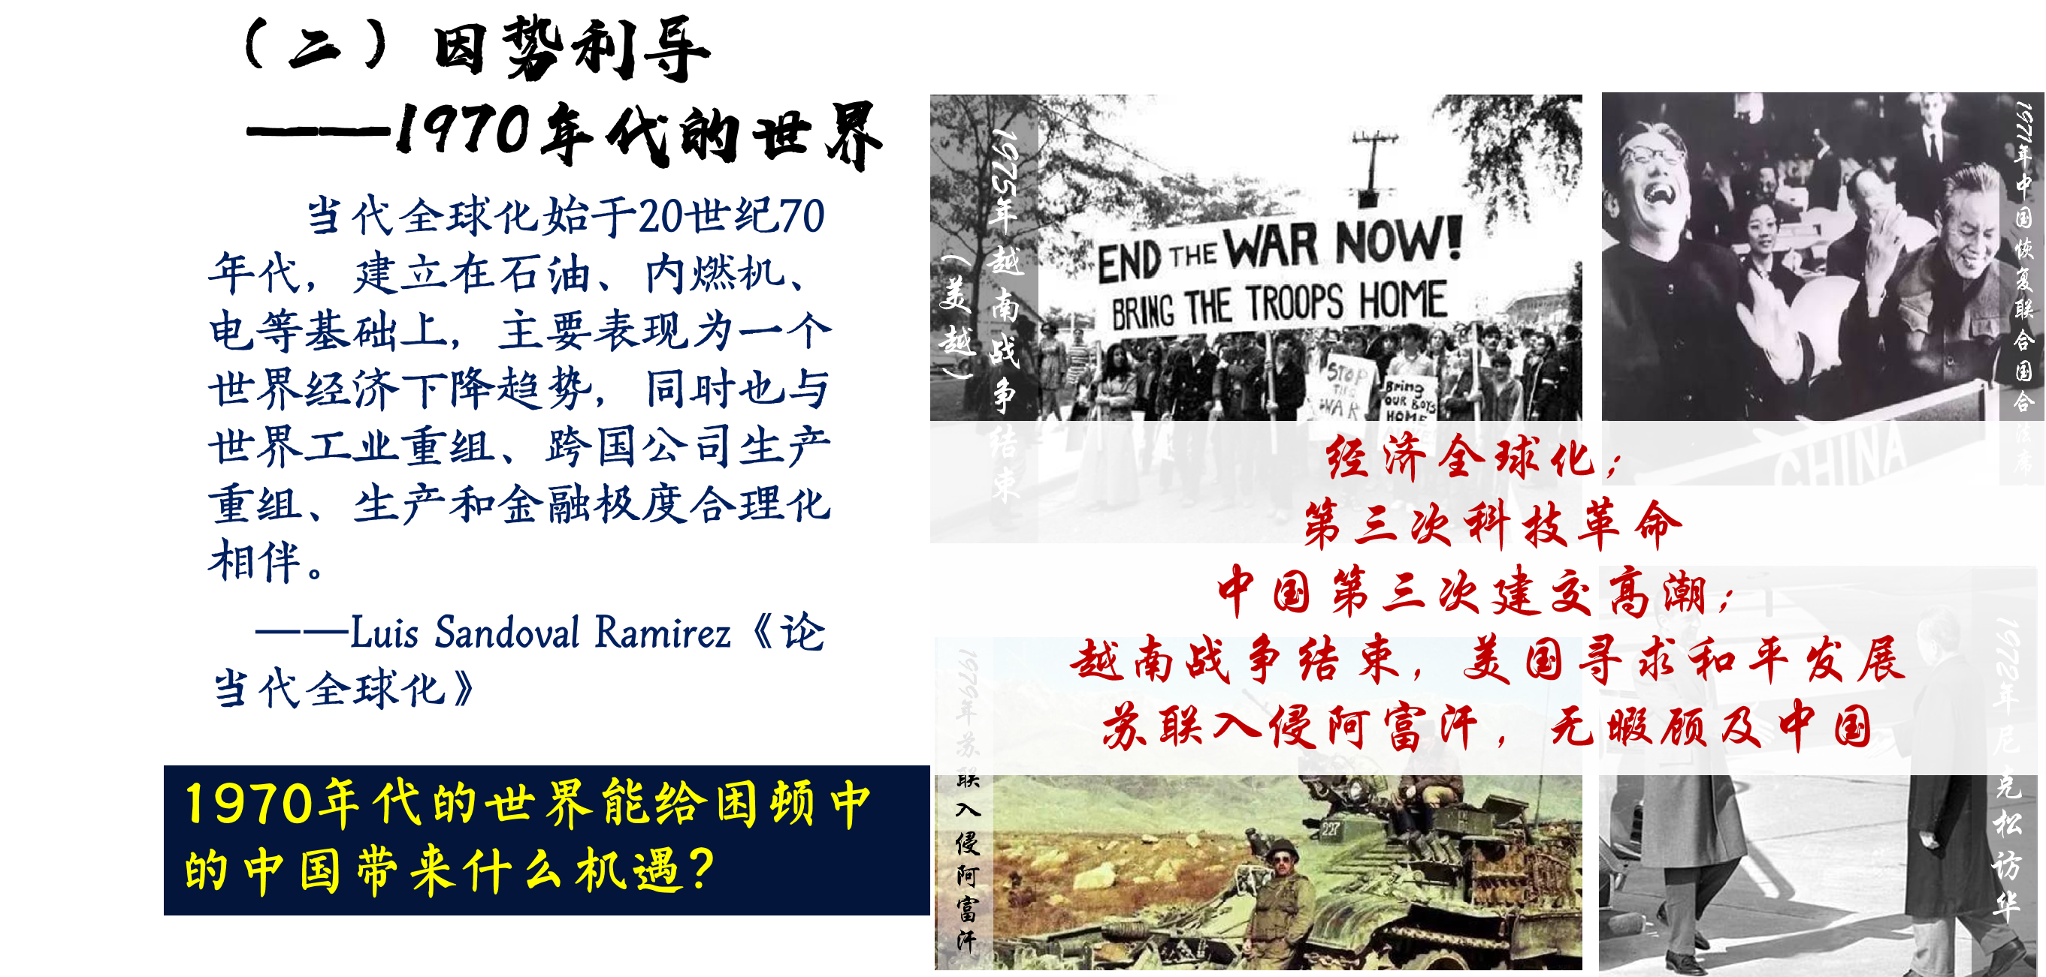
二、历史逻辑
转折的国内外背景——中外历史结合
横向联系

Slide 18
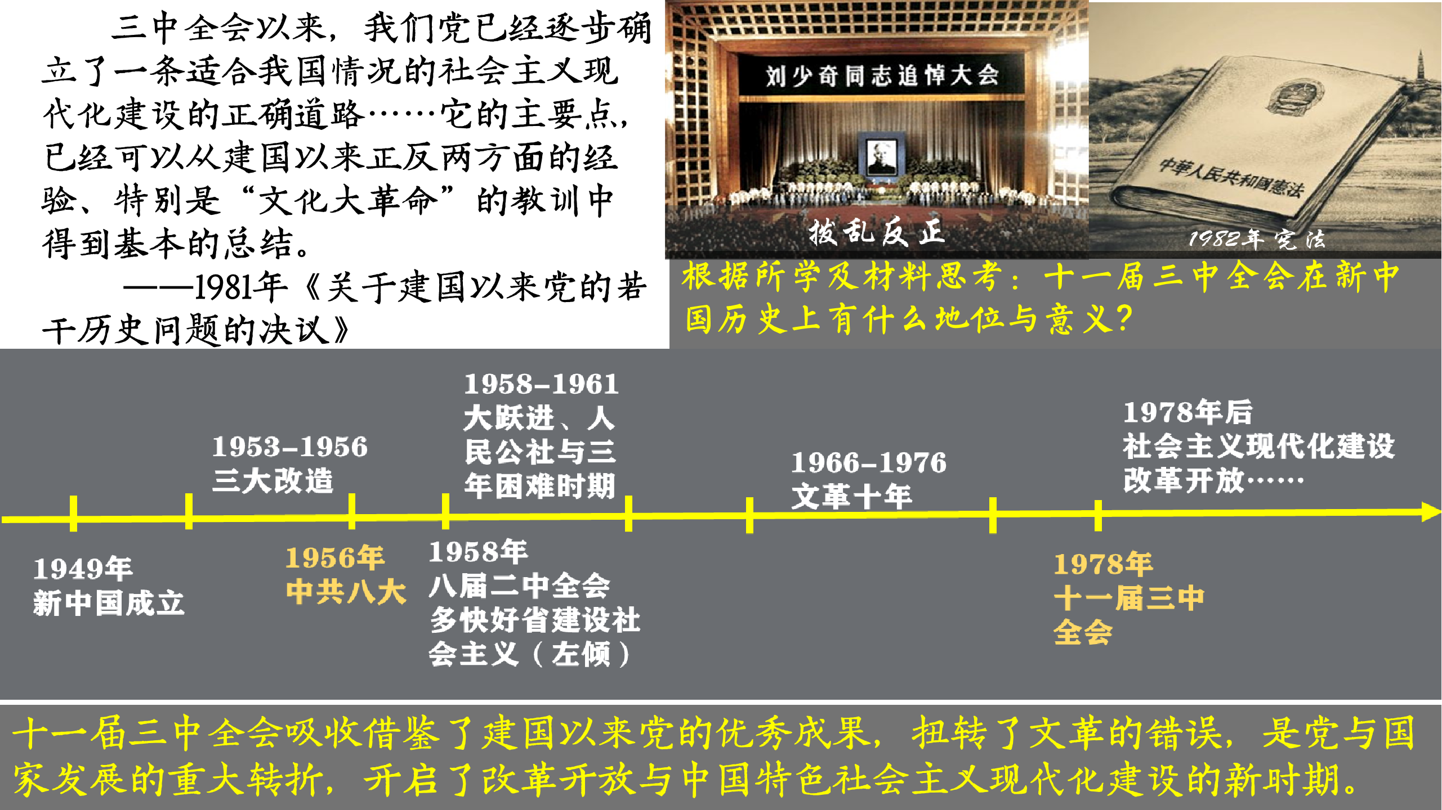
真理问题探讨与十一届三中全会的意义——历史转折VS拨乱反正
党的八大无论在政治建设，还是经济建设和文化建设方面都提出了正确的方针政策，形成了一系列关于社会主义建设的重要
思想，从而对探索有中国特色的社会主义建设道路作出了巨大贡献。完全可以说，没有八大的探索，就没有十一届三中全会后进一步探索的成功；正是八大的探索，使得三中全会后的进一步探索有了较高起点，有了可资借鉴的宝贵经验和丰富的理论素材，从而为邓小平建设有中国特色社会主义理论的形成和发展提供了条件。所以说，八大的探索是十一届三中全会后探索的前奏，它的历史功绩将永垂党的光辉史册! ——张博文《试论党的“八大”对探索有中国特色社会主义建设道路的历史功绩》
纵观历史

Slide 19
改革开放
概念解析
基础知识夯实
重点突出转折与变化
农村改革（家庭联产承包责任制）——对外开放
城市经济体制改革
改革瓶颈与南方谈话
社会主义市场经济发展的脉络
改革与开放发展的总结

Slide 20
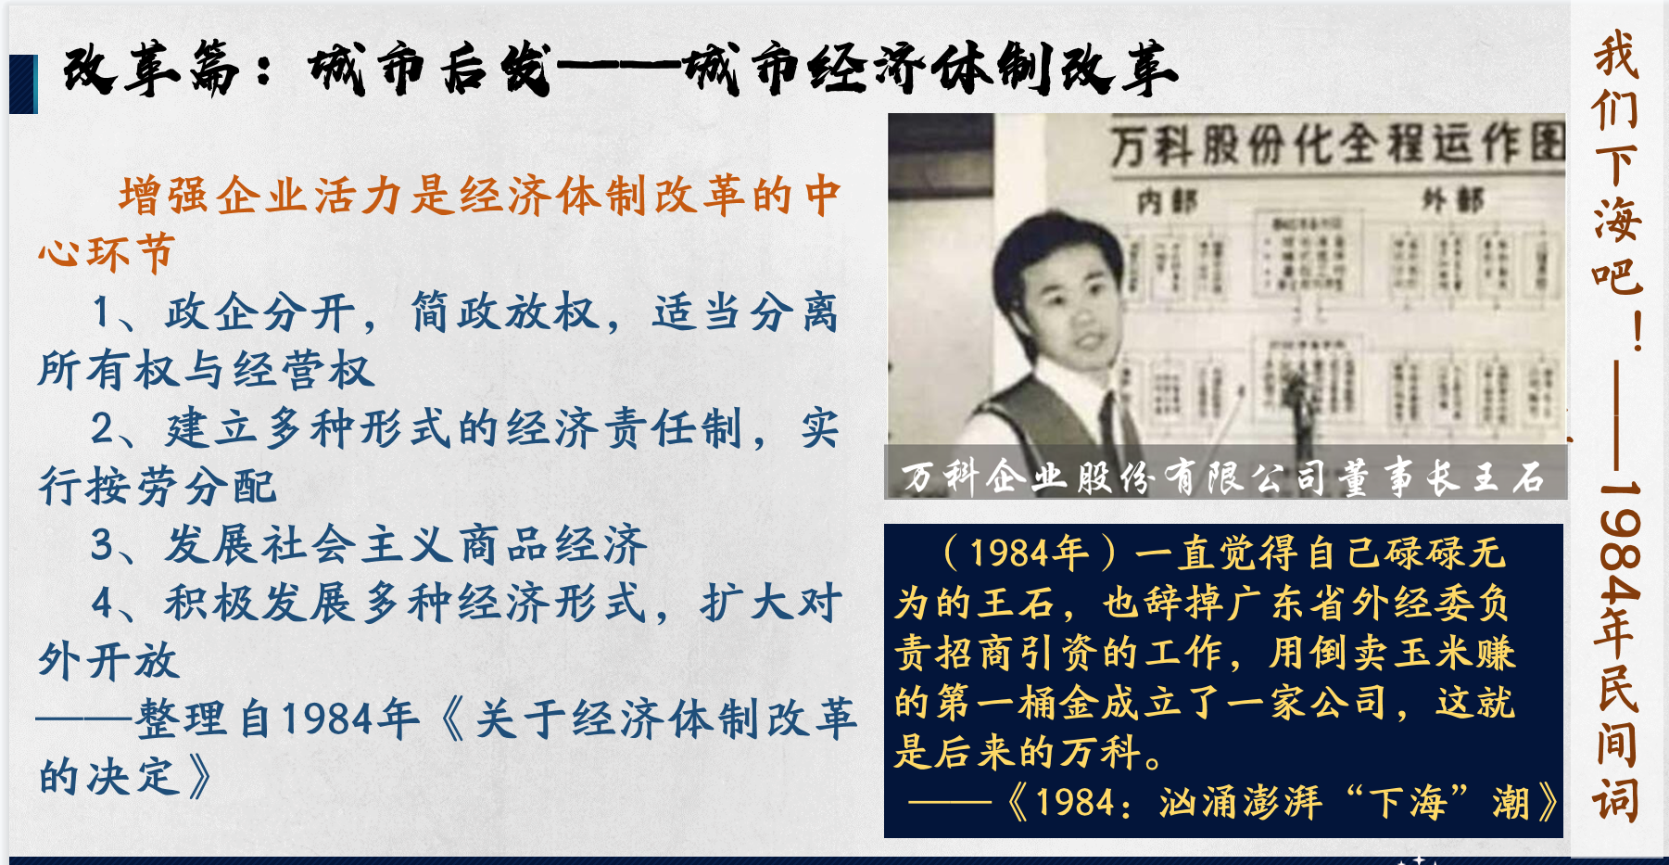
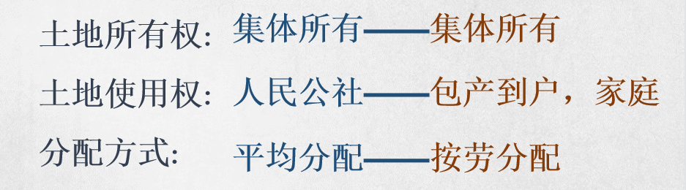
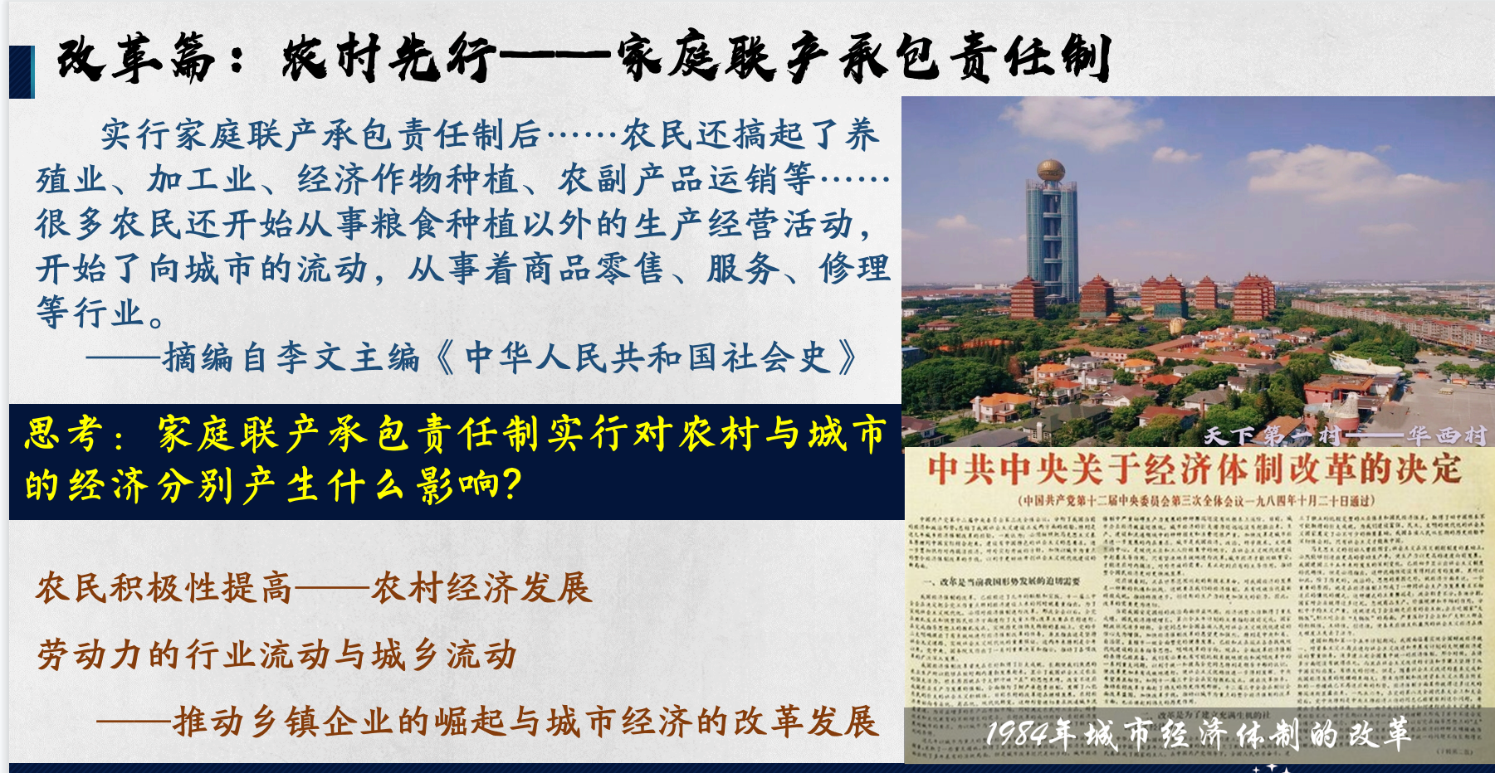
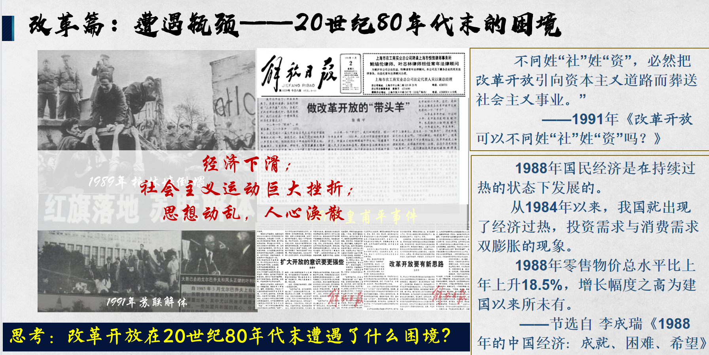
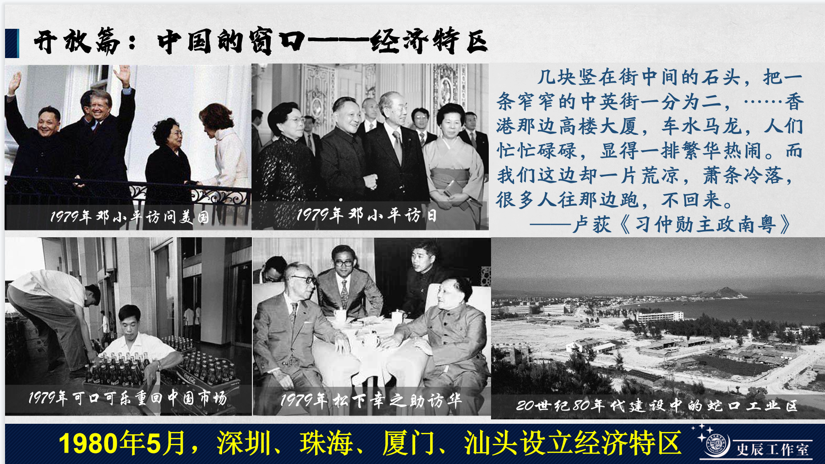

Slide 21
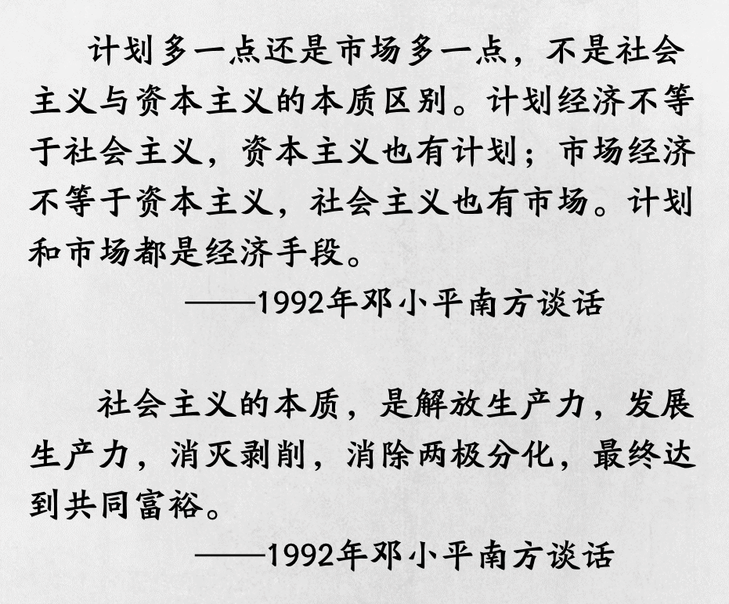
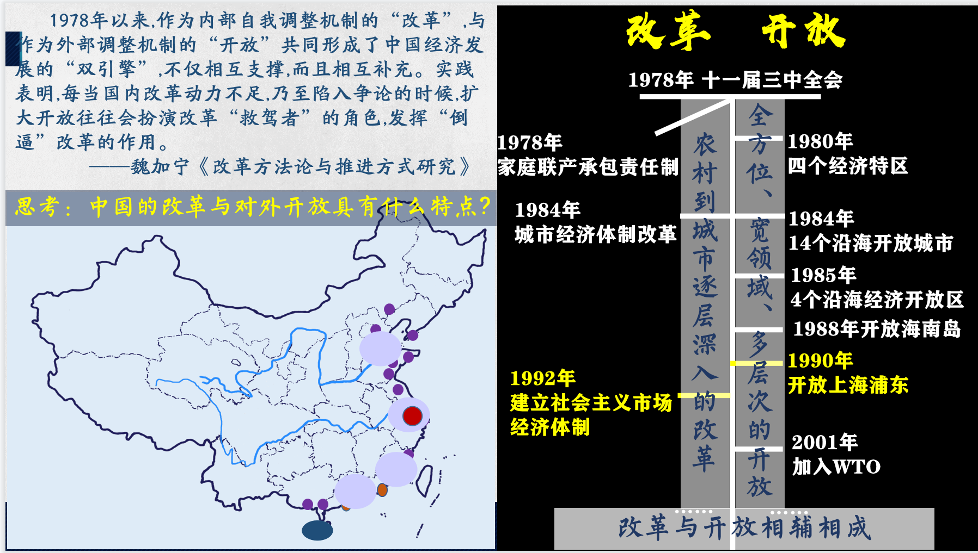
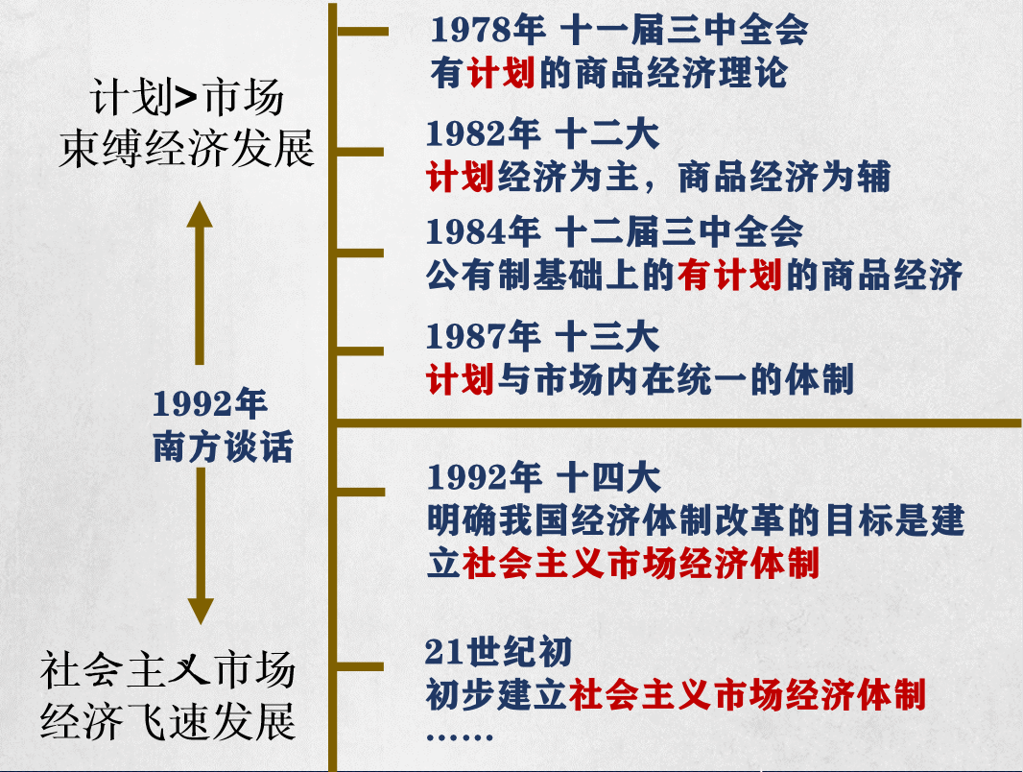

Slide 22
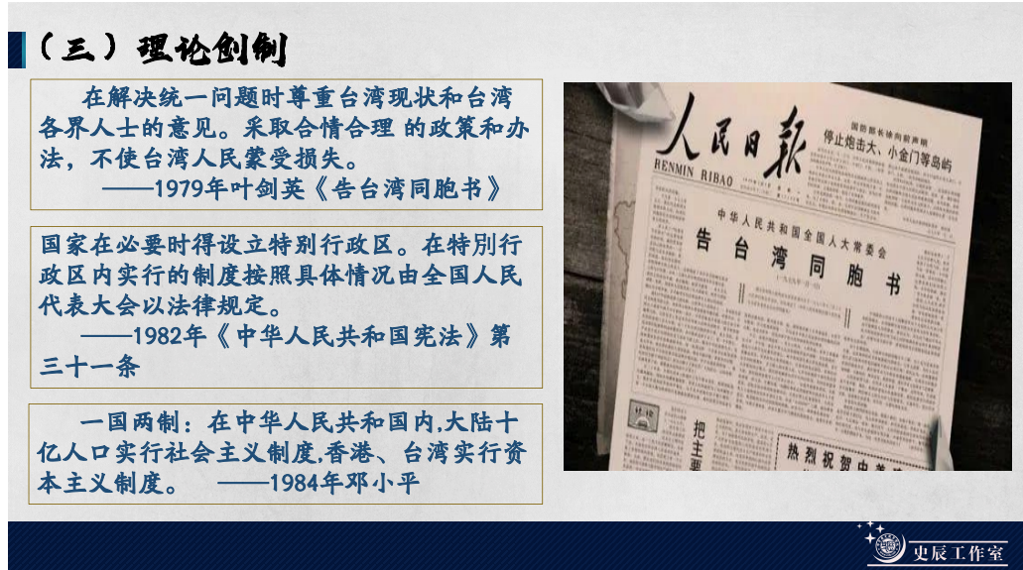
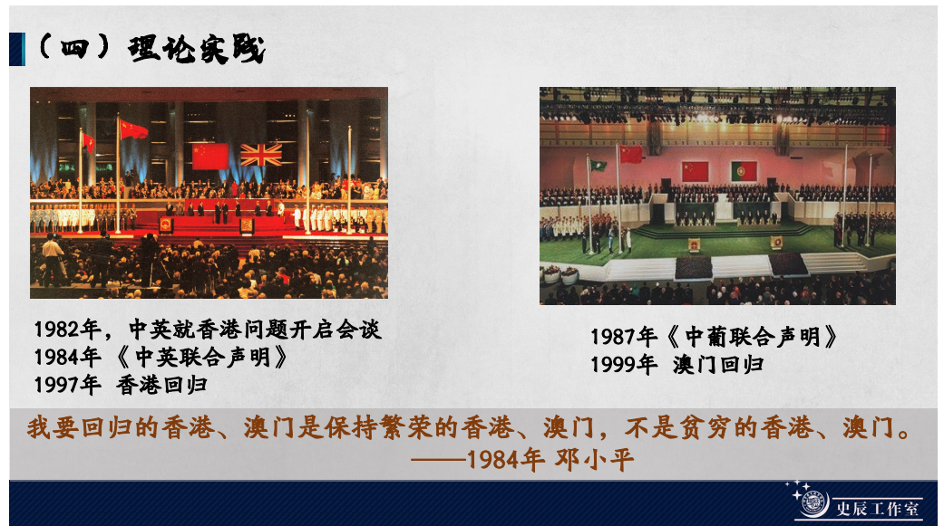
一国两制：转折VS意义——家国情怀的培育

Slide 23

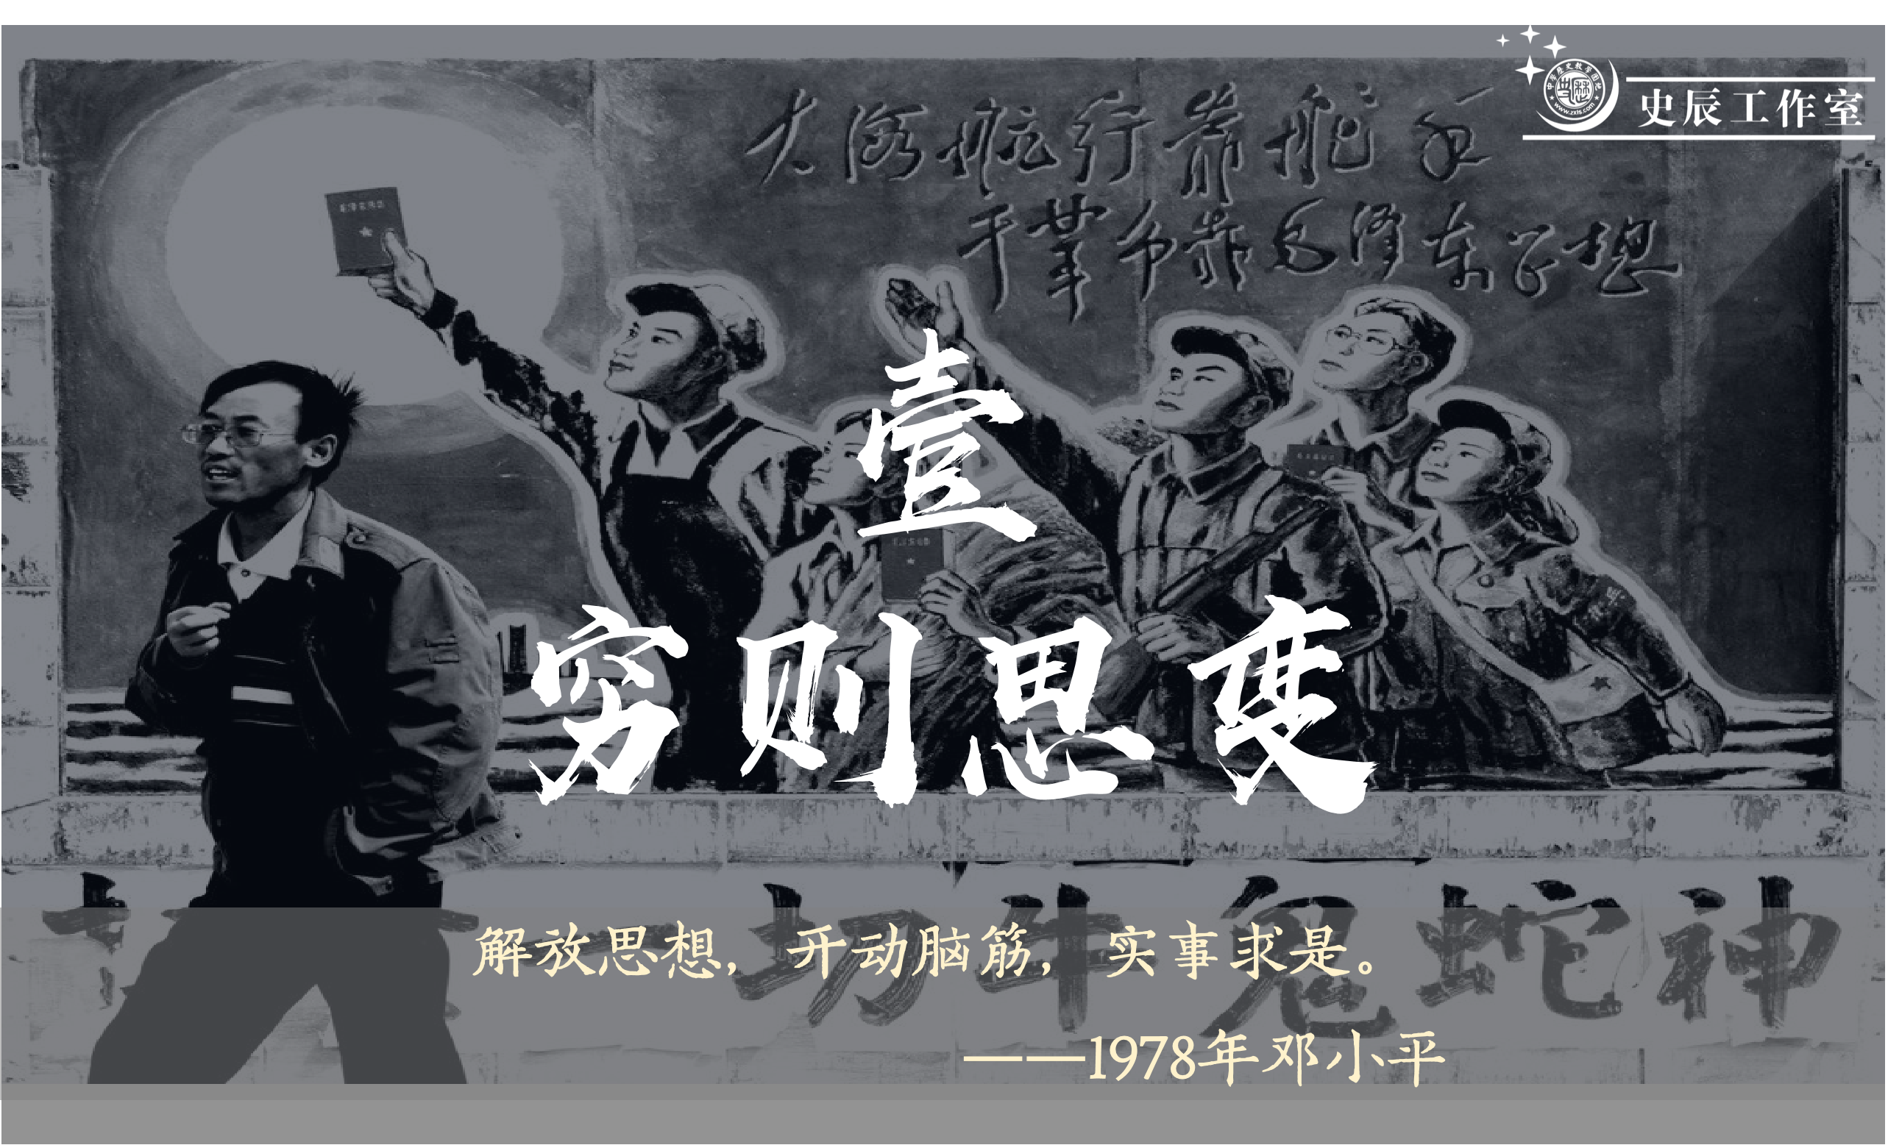
三、历史情境——历史的斑驳感
图片与视频的运用，历史的斑驳感

Slide 24
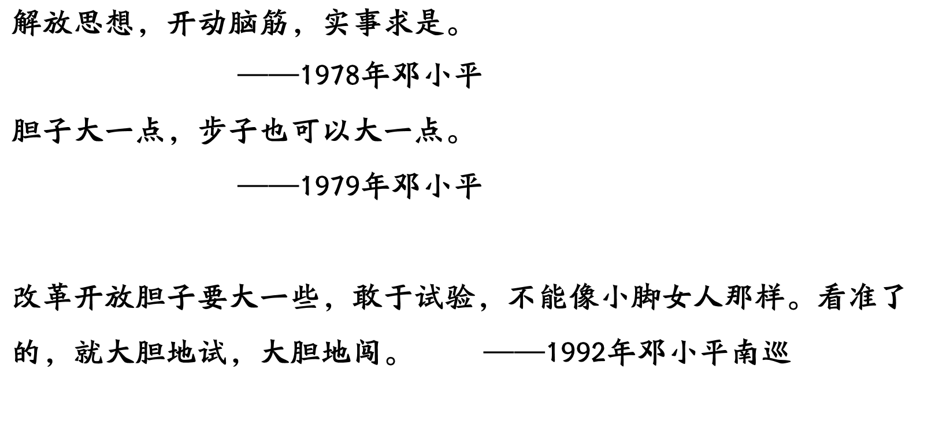
三、历史情境——大时代与小人物
邓小平的语录VS小岗村、王石、下岗工人等故事
邓小平：改革开放的总设计师VS中国人民共同奋斗

Slide 25
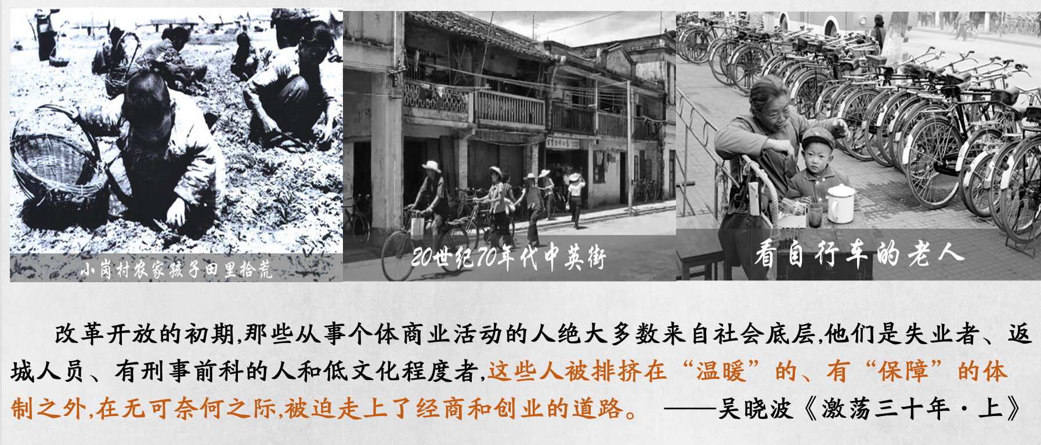
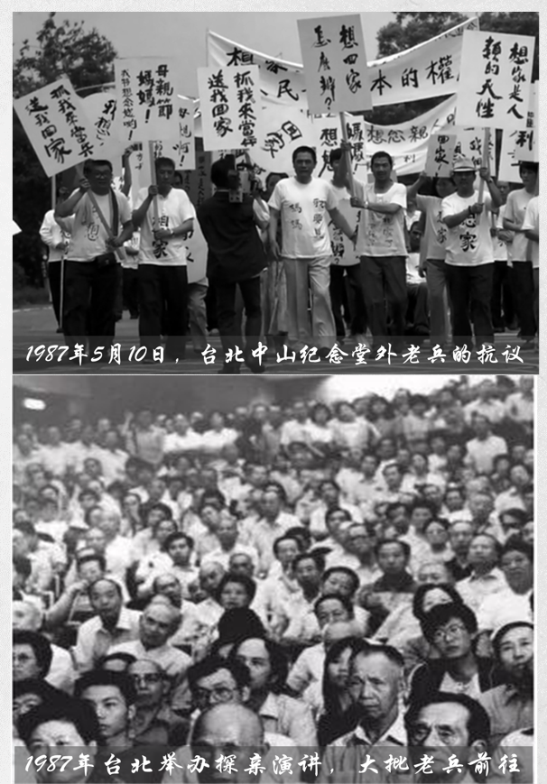
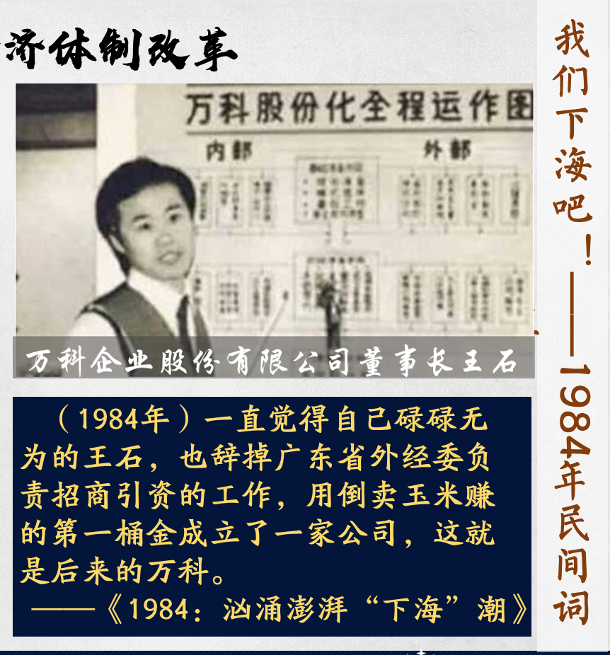

Slide 26
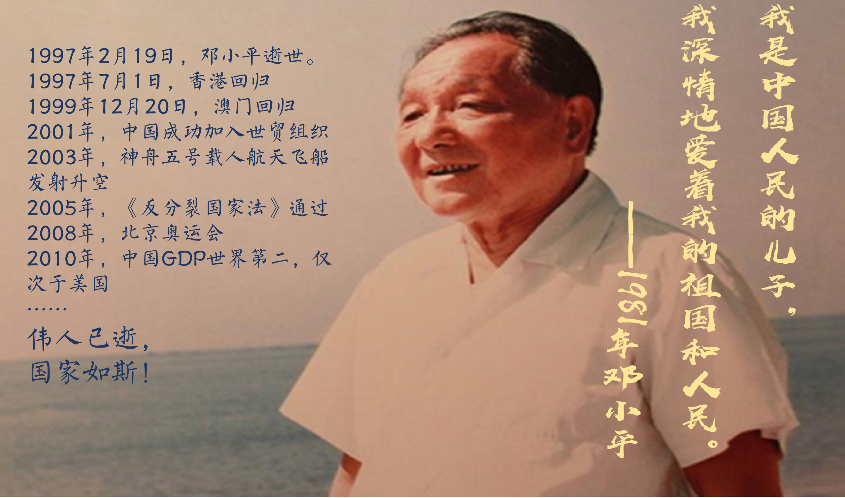
家国情怀的升华

Slide 27
四、历史思维——唯物史观VS历史解释
探究：结合中国特色社会主义道路历程及邓小平的生平事迹谈谈你对“解放思想，实事求是”的理解。
  反馈总结与自主探究的能力
  历史书写与表达的能力
  抽象概念的理解、唯物史观的渗透
解放思想是指在马克思主义指导下打破习惯势力和主观偏见的束缚，研究新情况，解决新问题。使思想和实际相符合，使主观与客观相符合，就是实事求是。

Slide 28
反思与推荐
03

Slide 29
反思与推荐
01
历史概念的解析不足
02
形式较为单一
03
前面两个子目与一国两制的联系相对不够紧密
04
中国特色社会主义道路的理论与实践部分重实践，轻理论

Slide 30
党史教育
01
目标定位，拓宽视野
——黄开红《统编高中历史教科书党史内容的教学指导与建议》
02
厘清逻辑，概念统摄
聚焦素养，善用资源
03

Slide 31
聚焦素养，善用资源：
聚焦唯物史观，高中党史教学的相关资源，包括统编高中历 史教科书及其教师教学用书，党的重要文献、权 威性的党史著作、党史学习读本，红色遗址遗迹 以及相关专题网络等提供的资源。
厘清逻辑，概念统摄：在长时段中从中观、宏观视角梳理教学内容的历史逻辑，在此基础上凝练概念，统摄教学， 突出重点问题的深入分析，是解决内容多而课时 有限、事件多而教学浮光掠影的有效方法。
目标定位：在唯物史观 指导下，在初中历史学习的基础上，通过对中国共产党领导中国革命、建设过程中的重大事件、 重要会议、政策方针、重大理论、重要精神等的教学，用事实说话，让历史 “发言”，引导学生了解党的历史上重要史事的来龙去脉，帮助学生 准确把握党的历史发展的主题主线、主流本质， 明晰历史大势，正确认识和科学评价党史上的重 大事件、重要会议和重要人物，悟思想，启智慧，理解中国共产党为什么能、马克思主义为什 么行、中国特色社会主义为什么好，认识中国共 产党的领导和社会主义道路是历史的选择、人民 的选择，增强中国特色社会主义道路自信、理论 自信、制度自信和文化自信，落实立德树人根本 任务，培养适应中华民族伟大复兴需要的社会主 义建设者和接班人。
拓宽视野：中外视野、历史视野、现实与未来视野

Slide 32
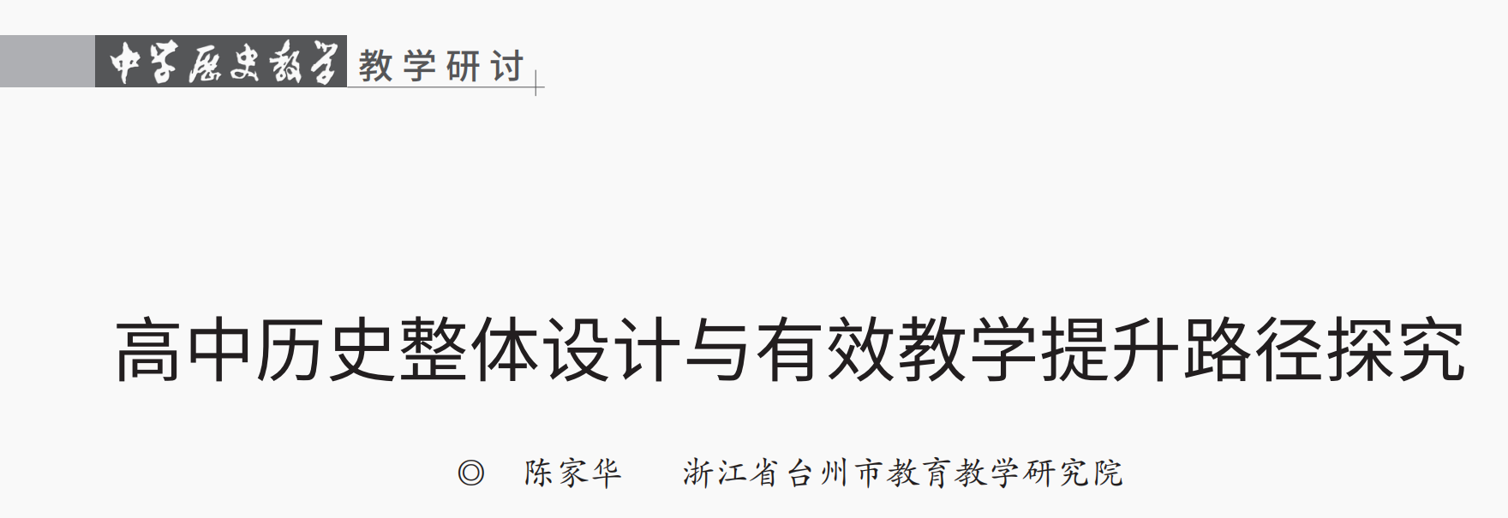

反思与推荐
以对“大逃港”事件串联起改革开放与一国两制
统编版教材直接给出“实行改革开放的历史性决策”的结论。由于相关背景缺失，学生对改革开放“历史性决策”地位缺乏认同，不利于其理解十一届三中全会的伟大转折意义，以及历史解释及家国情怀素养的培育。通过上述情境的设计，学生从“大逃港事件”中体会到“左”倾错误与物质匮乏带给当时民众的辛酸苦楚，从而理解改革开放的必要性、紧迫性。另一方面通过介绍“文革”初期香港的情况，为学生理解“一国两制”是在改革开放后中国取得伟大成就，在强大综合国力保障下才能得以实施，埋下伏笔。
——陈家华《高中历史整体设计与有效教学提升路径探究》

Slide 33

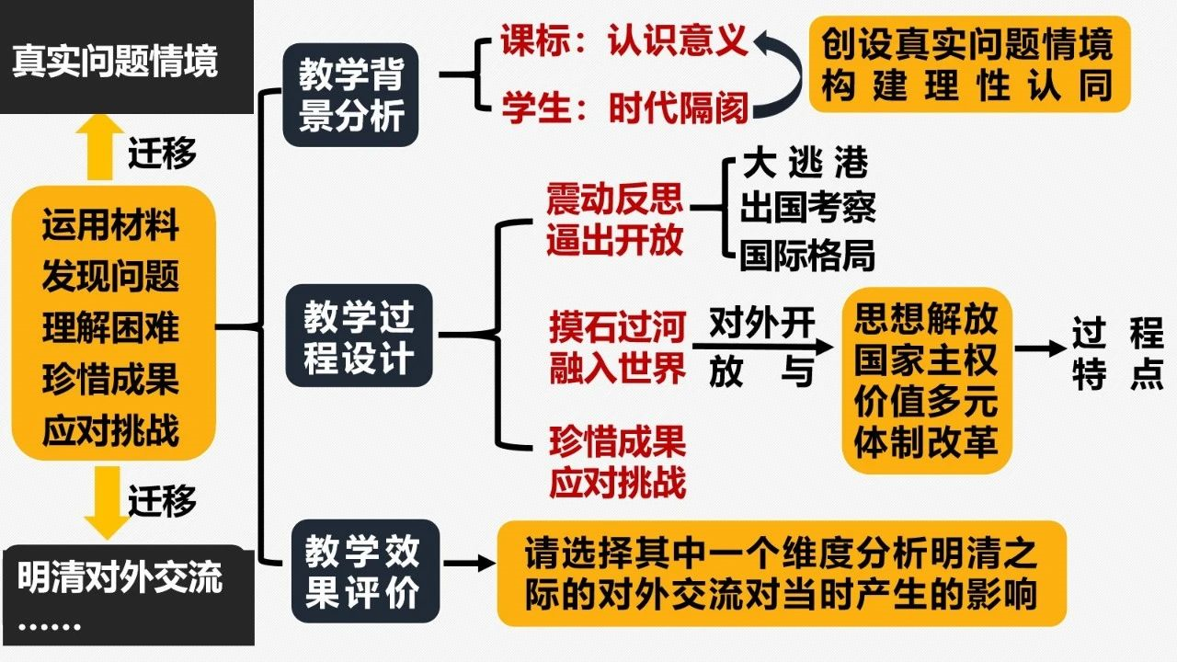

反思与推荐
https://mp.weixin.qq.com/s/p663We43iWXgp-42wuVwIw

Slide 34
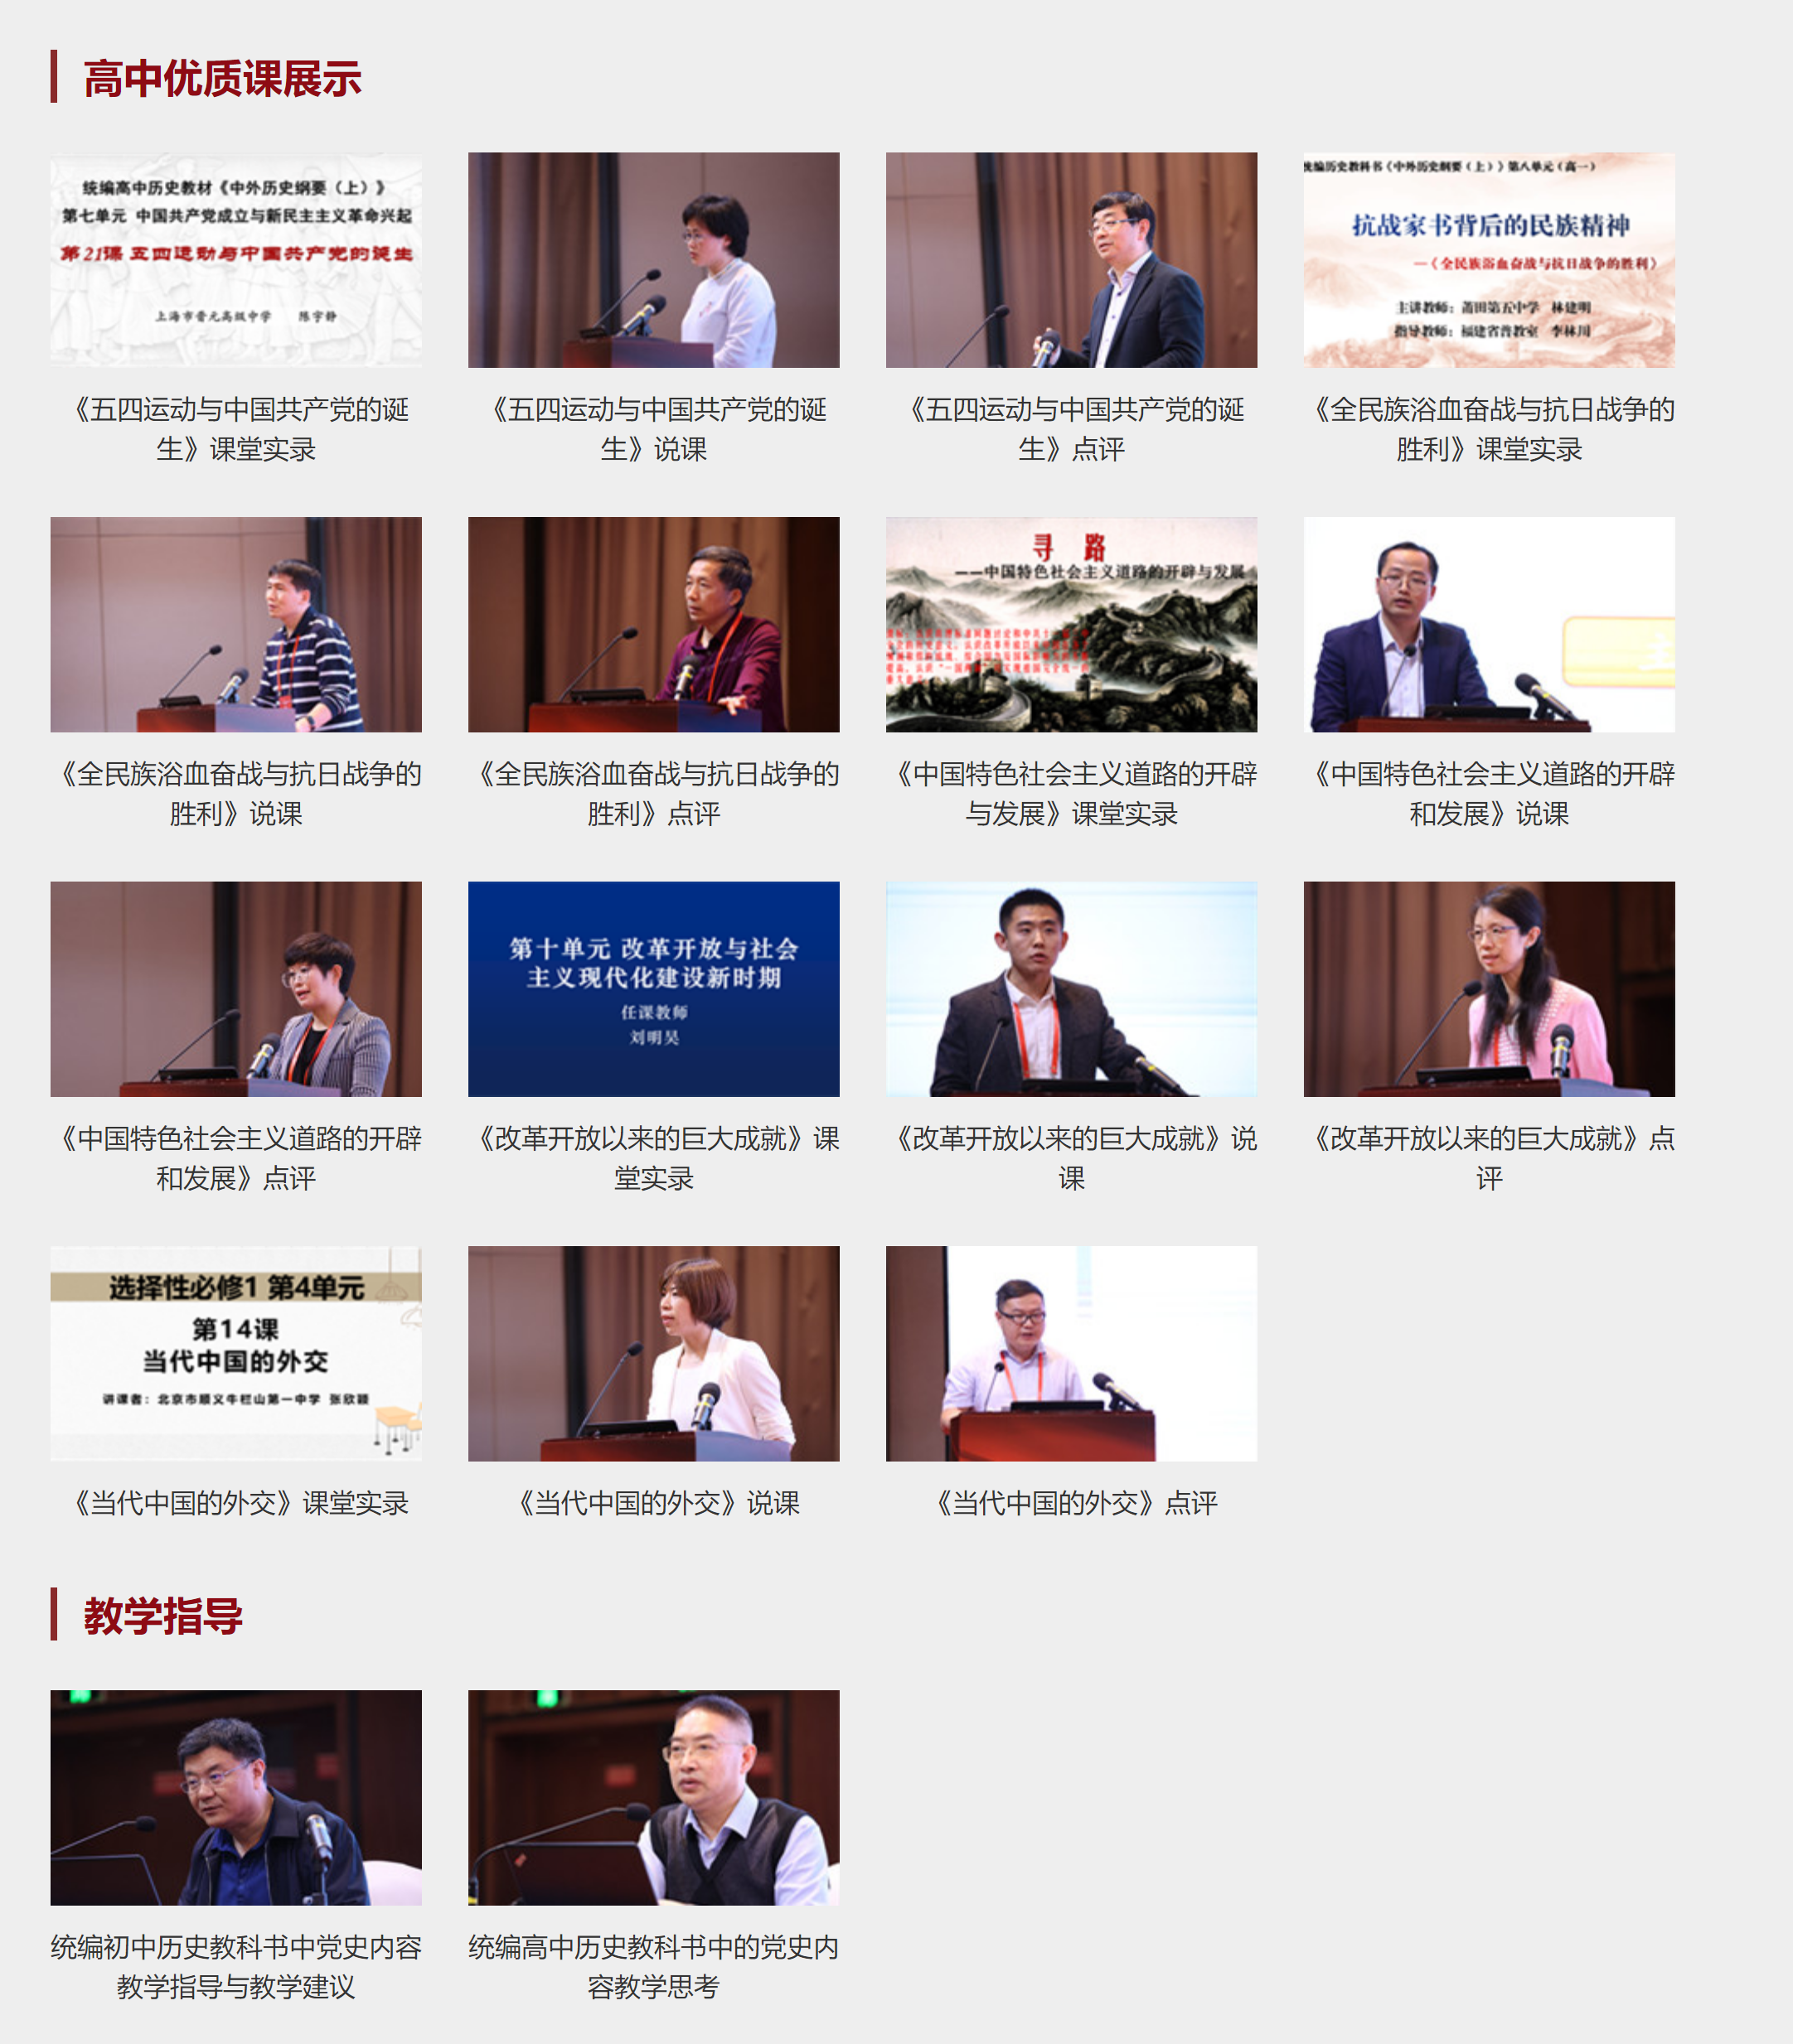

https://www.pep.com.cn/xw/zt/xkzt/gdjs/

Slide 35

谢 谢 ！
路漫漫其修远兮，吾将上下而求索！

Slide 36


